Slide 1
Limpieza y manipulación de datos en R
Data Science Academy Mexico
Febrero 21, 2019

Slide 2
Hola!
Presentación

Slide 3
Rocío Maribel Ávila Ayala
Formación Académica
Actuaría (UNAM FES-Acatlán)
Maestría en Estadística (CIMAT)
Experiencia profesional
Seguros AFIRME
Las Quince Letras Solutions
General Motors de México (Actual)

Slide 4
Introducción
Importancia de la limpieza y manipulación de datos

Slide 5
CIENCIA de datos
Pilares que fundamentan la Ciencia de Datos
Matemático
Comodín
Computacional
Habilidades de programación
Conocimiento específico del área
Conocimiento sobre matemáticas y estadística
Aprendizaje de máquina
Investigación tradicional
Disciplina que nos permite transformar datos en bruto en información, con el objetivo de convertir esta última en conocimiento sobre un tema específico de interés
CIENCIA
DE DATOS
Zona de peligro

Slide 6
CIENCIA de datos
Datos en bruto
Hechos desorganizados
No proveen más información de lo que se ve a simple vista
Múltiples fuentes
Información
Datos organizados y estructurados
Presentados en un contexto
Útiles para el que los observa
Disciplina que nos permite transformar datos en bruto en información, con el objetivo de convertir esta última en conocimiento sobre un tema específico de interés
Conocimiento
Procesar la información para extraer conclusiones valiosas
Modelación
Comunicación de resultados

Slide 7
CIENCIA de datos
Importar
Datos en bruto
Ordenar y limpiar
tidyr
Información
Roadmap del proceso en R
Transformar
Visualizar
dplyr
Modelar
Conocimiento
Comunicar

Slide 8
1. Ordenar
Estructurar las bases de datos a nuestra conveniencia para facilitar el análisis
Hadley Wickham.
Tidy data.
The Journal of Statistical Software, vol. 59, 2014

Slide 9
80%
Del tiempo invertido en un análisis
se lleva en limpiar y preparar los datos

Slide 10
Estándares y definición de datos ordenados (tidy data)
Diseñados para estandarizar la forma de la base tal que nos facilite la exploración inicial y modelación
Seguir los principios nos permitirá enfocarnos en el análisis del problema más que en la “logística” de los datos

Slide 11
Todas las familias felices se parecen; cada familia infeliz lo es a su propia manera
— Leo Tolstoy

Slide 12
Todas las bases de datos ordenadas se parecen; pero cada base de datos desordenada lo es a su propia manera
— Hadley Wickham

Slide 13
Estructura de una ‘base de datos ordenada’
(Abrir script src/01_intro_tidyr.R)
Típicamente usaremos objetos de la clase data.frame, donde:
Cada celda de la base corresponda a un valor (numérico, carácter, etc.) asociado a una variable y una observación
Una variable (columna) contiene las mediciones de un mismo atributo en las unidades
Una observación (fila) contiene las mediciones de todos los atributos sobre la misma unidad

Slide 14
Estructura de una ‘base de datos ordenada’
Variables Observaciones Valores

Slide 15
‘Datos ordenados’
Cada variable forma una columna
Cada observación forma una fila
Cada unidad de observación (personas, escuelas, países) forma una tabla
*Variables que son parte del diseño o que pueden usarse como moderadores categóricos deben colocarse al principio (izquierda)

Slide 16
Desorden #1
Desordenado
Los encabezados de columna son valores, no nombres de variables
¿Cómo propondrían ordenarlo?

Slide 17
Desorden #1
Ordenado
Los encabezados de columna son valores, no nombres de variables

Slide 18
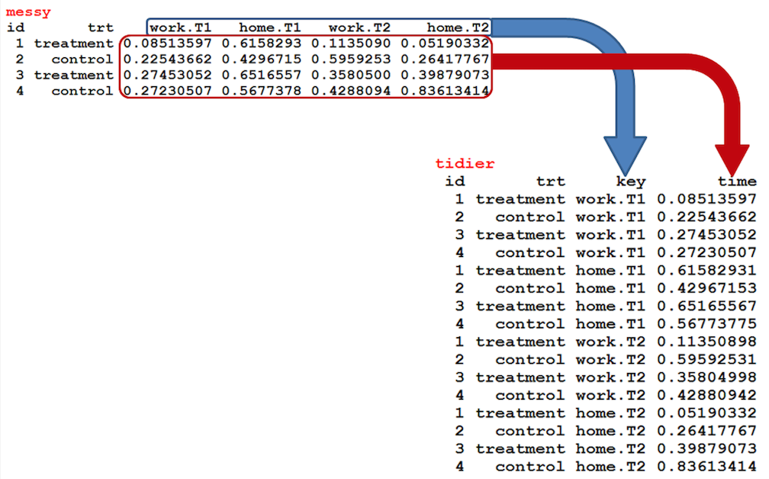
Verbos para estructurar datos: gather
Combina múltiples columnas en una sola, usando un formato de llave-valor
Desordenado
Más ordenado

Slide 19
Desorden #2
Desordenado
Una columna contiene datos de más de una variable
¿Cómo propondrían ordenarlo?

Slide 20
Desorden #2
Ordenado
Una columna contiene datos de más de una variable

Slide 21
Verbos para estructurar datos: separate
Separa una variable en múltiples variables
Útil cuando un valor representa más de un atributo (por ejemplo sexo y edad)
separate(data, col, into, sep, remove = TRUE)

Slide 22
Desorden #3
Desordenado
Variables tanto en filas como en columnas
¿Cómo propondrían ordenarlo?

Slide 23
Desorden #3
‘Gathereado’
Variables tanto en filas como en columnas

Slide 24
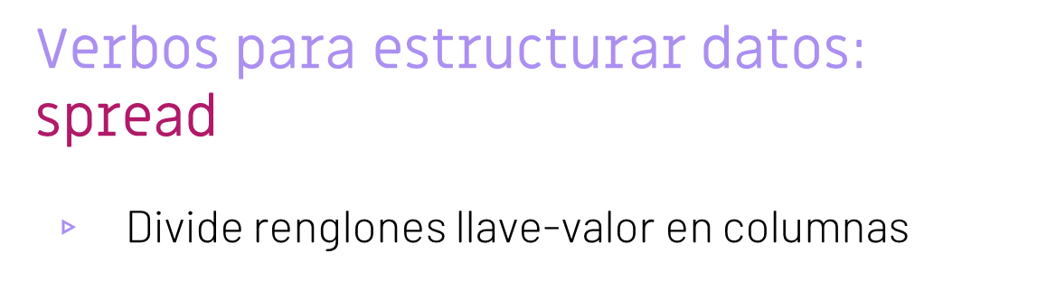
Desorden #3
Ordenado
Variables tanto en filas como en columnas

Slide 25
Resumen: verbos para estructurar datos
gather
spread
Combina múltiples columnas en una sola regresando un formato llave-valor
Divide filas llave-valor en columnas
unite
separate
Combina dos columnas (variables) en una sola, pegándolas
Separa una variable en más de una. Es muy útil cuando los valores representan más de un atributo

Slide 26
2. Manipulación de datos
Transformar, filtrar, seleccionar variables

Slide 27
Verbos para manipulación de datos
filter
Submuestrear observaciones de acuerdo a un criterio
select
Submuestrear o remover un grupo de columnas
mutate
Agregar o modificar un grupo de variables
summarise
Colapsar un grupo de valores mediante un estadístico resumen
arrange
Cambiar el orden de las observaciones

Slide 28
Verbos para manipulación de datos
join
Combinar bases con una llave común
group_by
Dividir bases de datos de acuerdo a una o más variables categóricas
rename
Cambiar nombre de variables
recode
Cambiar niveles de una variable discreta
slice
Submuestrear filas de acuerdo a su orden

Slide 29
Pipes %>%
Del paquete magrittr
Permiten escribir código en una forma más clara de leer y entender
x %>% f(y) -> f(x, y)
%>% se pronuncia “y luego”

Slide 30
Pipes %>%
> arrange(summarize(filter(data,
variable == numeric_value), Total = sum(variable)), desc(Total))
vs.
> data %>%
filter(variable == numeric_value) %>%
summarise(Total = sum(variable)) %>%
arrange(desc(Total))

Slide 31
Valores especiales con los que hay que tener cuidado
NA: missing
na.rm = TRUE disponible en muchas funciones
También revisar na.omit(), na.exclude(), na.fail(), na.pass()
NULL: conjunto vacío
Cuando algo no está definido
Inf: infinito
NaN: Not a number. Cómputo inválido, e.g., log(-1)
Warnings(): Si R lanza un warning en la manipulación de datos, asegúrate de estar consciente de qué se trata

Slide 32
GRACIAS!
Preguntas?
Contacto:
act.rocio.avila@gmail.com

